Slide 1
wychowanie fizyczne drogą do zdrowia

Slide 2
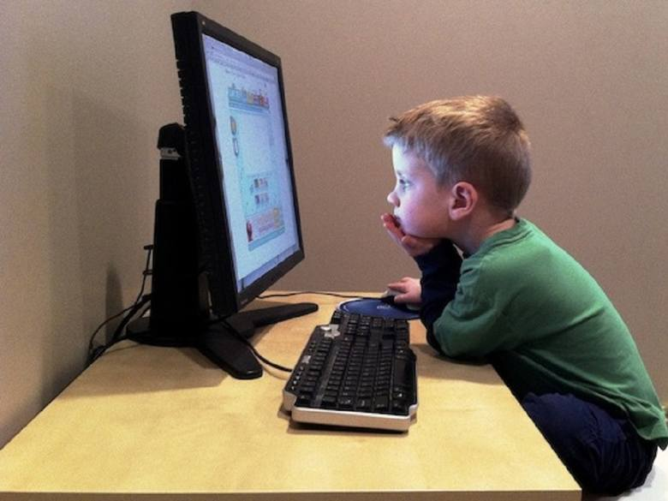
Czy dzieci i młodzież żyją zdrowo?
Wiele godzin spędzają codziennie przed komputerem lub telewizorem
Źródło: https://pomorska.pl

Slide 3
Czy dzieci i młodzież żyją zdrowo?
Niezdrowo się odżywiają
Źródło: https://kobieta.onet.pl/dziecko/male-dziecko/dzieci-jedza-smieci
https://mamawformie.pl

Slide 4
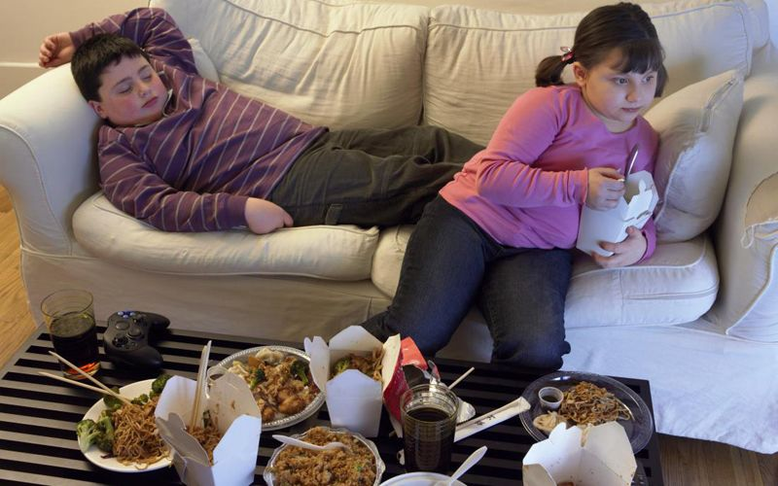
Czy dzieci i młodzież żyją zdrowo?
Prowadzą mało aktywny tryb życia
Źródło: http://supernowosci24.pl/wizyta-u-dietetyka-za-darmo/

Slide 5
Czy dzieci i młodzież żyją zdrowo?
https://wyborcza.pl/
Za mało śpią
Źródło: https://tech.wp.pl/zaharowany-jak-uczen-spi-mniej-niz-powinien-a-to-proszenie-sie-o-choroby/
Notes:
Zalecenia te powstały w oparciu o dziesięciomiesięczne badania i przeglądy 864 badań naukowych dotyczących związków pomiędzy długością trwania snu a jego wpływem na rozwój mózgu i ogólne zdrowie. Zatwierdziła je Amerykańska Akademia Pediatrii.
dziecko w wieku 4 – 12 miesięcy – powinno spać od 12 do 16 godzin dziennie, w regularnych odstępach czasu (w tym drzemki),
dziecko w wieku 1 -2 lata – powinno spać od 11 do 14 godzin dziennie w regularnych odstępach czasu (w tym drzemki),
dziecko w wieku 3-5 lat - powinno spać od 10 do 13 godzin dziennie w regularnych odstępach czasu (w tym drzemki),
dziecko w wieku 6-12 lat – powinno spać od 9 do 12 godzin dziennie,
dziecko w wieku 13-18 lat – powinny spać od 8 do 10 godzin dziennie.

Slide 6
http://www.moebelundmatratzen.de

Slide 7
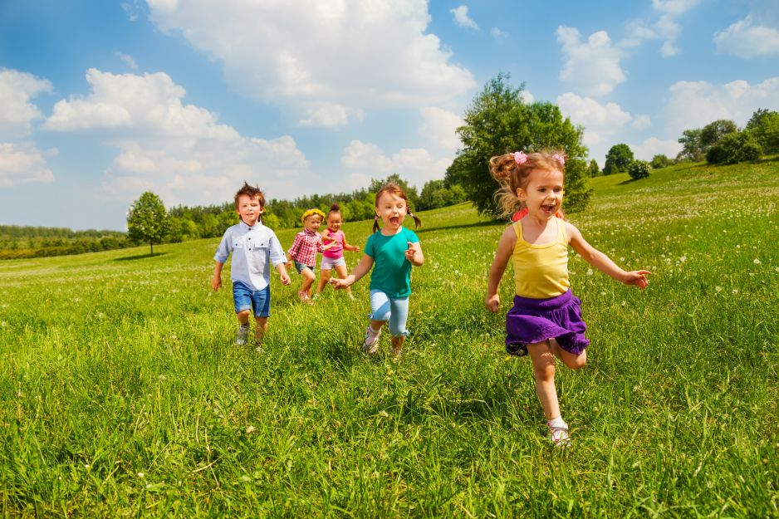
Zadbajmy o nasze dzieci !
Źródło: www.kobieta.pl/

Slide 8
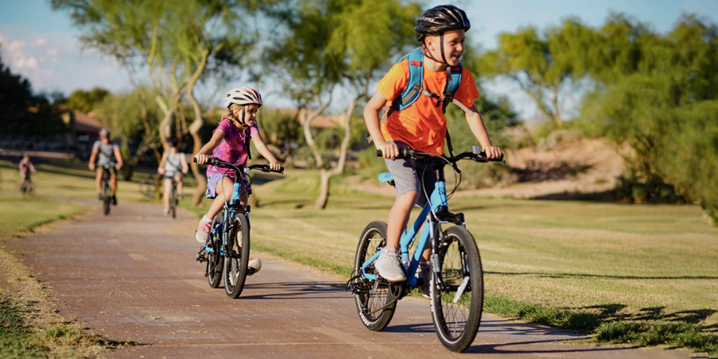
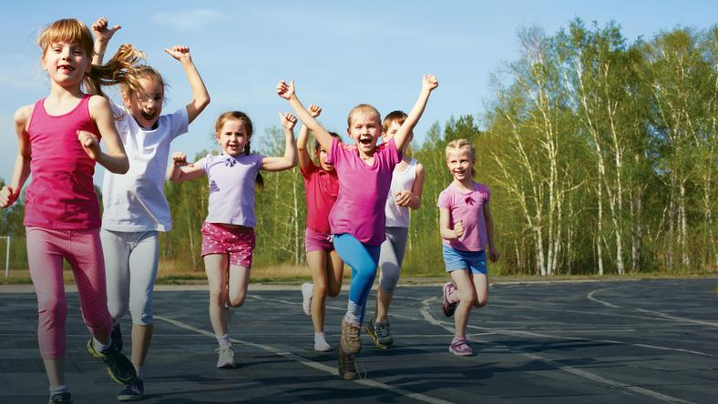
W zdrowym ciele – zdrowy duch
Aktywność fizyczna jest podstawą zdrowego stylu życia.
Ruch, poprzez swoje oddziaływanie na organizm, wpływa na właściwy rozwój psychofizyczny i zdrowotny dziecka. Wychowanie fizyczne to zamierzony proces przygotowujący dziecko do wzięcia na siebie w przyszłości odpowiedzialności za zdrowie, sprawność i budowę własnego ciała, jak również kształtowanie nawyków dbałości o ciało.
https://www.rei.com
https://kobieta.onet.pl

Slide 9
Zalecana aktywność fizyczna
Dzieci oprócz zajęć wychowania fizycznego oraz codziennej spontanicznej aktywności powinny być 4 –5 razy w tygodniu obciążane wysiłkiem fizycznym do zmęczenia (potu) trwającym ok.20–30 min., najlepiej bez przerwy lub z krótkimi, rzadkimi przerwami (szybki męczący spacer, bieganie, pływanie, jazda na rowerze, rolkach, łyżwach, itp.)
Każda aktywność ruchowa, ćwiczenia fizyczne i uprawianie sportu powinny być dostosowane do wieku, budowy fizycznej oraz stanu zdrowia.
Ćwiczenia zawsze powinno się poprzedzić rozgrzewką. Ważne jest również, aby rozpoczynać ćwiczenia powoli i stopniowo zwiększać ich intensywność
https://health.clevelandclinic.org

Slide 10
Korzyści zdrowotne aktywności fizycznej
Wspomaga sprawność intelektualną, daje odprężenie, ułatwia procesy adaptacyjne i poprawia samopoczucie.
http://sport-to-zdrowie.mystrikingly.com/blog/

Slide 11
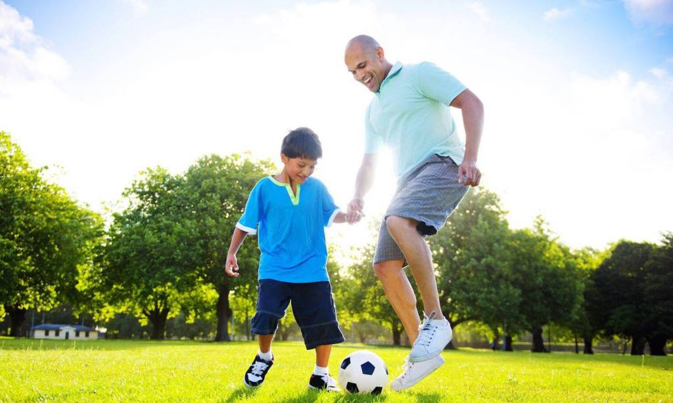
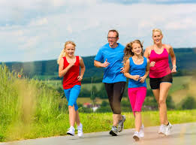
Bardzo Ważni są rodzice!
Na aktywność fizyczną dzieci i młodzieży bardzo duży wpływ mają rodzice, a szczególnie cenne jest uprawianie różnych form ruchu w rodzinie.
Stwierdzono, że dzieci rodziców aktywnych są częściej (niż dzieci rodziców nieaktywnych) aktywne ruchowo
https://zdrowie.dziennik.pl
https://madrzy-rodzice.pl

Slide 12
Źródło: http://www.szpital-marciniak.wroclaw.pl

Slide 13
Źródło:http://www.przedszkole.akademiareissa.pl/co-sie-dzieje-z-organizmem-dziecka-ktore-nie-jest-aktywne-fizycznie

Slide 14
Opracowali:
Sabina Skoczylas
Zbigniew Płaneta

Slide 15
Źródła:
http://www.szpital-marciniak.wroclaw.pl
http://www.sp12.miasto.zgierz.pl
https://pomorska.pl
https://kobieta.onet.pl/dziecko/male-dziecko/dzieci-jedza-smieci
www.przedszkole.akademiareissa.pl/co-sie-dzieje-z-organizmem-dziecka-ktore-nie-jest-aktywne-fizycznie
http://supernowosci24.pl/wizyta-u-dietetyka-za-darmo
https://tech.wp.pl/
www.kobieta.pl
https://www.rei.com
https://health.clevelandclinic.org
https://zdrowie.dziennik.pl
https://madrzy-rodzice.pl
http://www.moebelundmatratzen.de
http://sport-to-zdrowie.mystrikingly.com/blog/

